Slide 1
Обряды и традиции русского народа
Выполнила : студентка группы АРХ-21-1
Коренкова Инна

Slide 2
Содержание
Культура и быт русского народа
Традиции и обычаи русского народа
Традиционные праздники русского народа

Slide 3
Россия славится своей богатой историей, в которой происходили радостные и трагические события. Главным способом объединения людей на протяжении многих веков служили традиции, зародившиеся еще в Древней Руси. Россияне продолжают отмечать национальные праздники, верят в старинные приметы и предания. Вследствие того, что наша страна стала домом для ста девяноста народностей, крайне важно сохранить культурное наследие нации в чистом виде.

Slide 4
Традиции и обычаи русского народа
Обряды в России гармонично соединяют в себе прошлое и настоящее. Некоторые традиции имеют корни в язычестве, зародившись до крещения Руси. Конечно, со временем их сакральный смысл терялся, но основные элементы ритуалов дошли и до наших дней.
Большое количество обрядов тесно связано с семьей. Их проведение считалось залогом успешного брака, здоровья детей и благополучия.

Slide 5
Свадьба

Slide 6
Традиции, затрагивающие процесс бракосочетания, зародились еще во времена язычества. Свадьба между племенами или внутри них сопровождалась поклонением идолам, тематическими песнями и плясками. Единый обряд проведения торжества появился, когда на Руси приняли христианство.
Бракосочетание проводили в осенний период, собрав урожай либо зимой после Крещение (19 января). Самым удачным временем для церемонии считалась первая неделя по завершении Пасхи. Свадебный обряд состоял из нескольких этапов, которым уделялось огромное внимание.
Перед бракосочетанием проводили сватовство, к родителям девушки прибывали отец и мать жениха. Если обе стороны согласны на объединение семей, то переходили к смотринам. На них будущие супруги впервые знакомились. Затем следовал обряд сговора и рукобития. Их проводили, чтобы решить вопросы относительно приданого и даты венчания.

Slide 7
Семья
Русская семья с древних времен чтит традиции своего народа. Ранее в ней четко прослеживалась патриархальная структура, то есть во главе стоял мужчина и спорить с его мнением было строго запрещено. К девятнадцатому веку семейные устои стали носить традиционный характер. В наши дни российская семья старается придерживаться привычных обычаев, но делает это умеренно.
Главой семейства является отец и старшие родственники. В современном мире муж и жена имеют равные права, в одинаковой степени занимаясь воспитанием детей и ведением быта. При этом русские семьи стараются отмечать все национальные праздники: Масленицу, Новый год.

Slide 8
Гостеприимство
Прием гостей на Руси всегда был радостным событием. Странника, уставшего после долгого пути, потчевали разными блюдами. Специально для него затапливали баньку, мыли и давали корм коню, на котором прибыл гость. Также путнику предлагали чистые вещи и искренне интересовались, куда он направляется и тяжела ли дорога.
В подобном поведении в полной мере проявляется щедрость русской души и их сострадание.

Slide 9
Каравай
Самое знаменитое мучное изделие на Руси. Его пекли на любые праздники, готовку доверяли только замужним дамам. Ставить на стол каравай должен был парень. Выпечка символизировала благополучие, финансовой состоятельности.
Мучное изделие декорировали разными фигурками из теста и запекали в духовой печи. Каравай отличается насыщенным вкусом, красивым внешним видом и по достоинству считается шедевром кулинарного искусства.

Slide 10
Баня
К традициям, касающихся «мыльни», наши предки относились с особой любовью. Посещение бани на Руси – это непросто гигиеническая процедура, а целый ритуал. Люди шли в «мовню» не искупаться, а духовно почиститься.
Баню обязательно посещали перед любым важным мероприятием. Процесс мытья мог затянуться на несколько часов, ведь торопиться в этом деле не принято. Важно посещать «мовню» в хорошем настроении и желательно с друзьями.
Еще одна традиция – поливаться холодной водой после посещения жаркой парилки.

Slide 11
Чаепитие
На Руси знаменитый напиток появился только в семнадцатом веке. Но практически мгновенно чай завоевал сердца славян и с ним связано огромное количество традиций. Обязательным атрибутами проведения чаепития считается до блеска начищенный самовар и красиво оформленный стол.
Ароматный напиток славяне распивали из блюдец, в качестве десерта выступали баранки и домашняя выпечка. Также наши предки любили «закусывать» чай пиленым сахаром. Русские традиции проведения чаепития передавались от старшего поколения к младшему и свято соблюдались во всех домах.

Slide 12
Кристины
Ритуал крещения существует в нашей стране очень давно. Малышей требовалось «осветить» сразу после рождения. Для проведения процедуры выбирали кумовьев. Это очень важная роль, ведь крестные родители несут ответственность за ребенка на протяжении всей жизни.
Младенца относили в храм, где батюшка окроплял его святой водой. На шею грудничку надевали нательный крестик. Основное предназначение обряда – защитить от воздействия нечистой силы. Считалось, что после крещения у малыша появляется собственный ангел-хранитель.

Slide 13
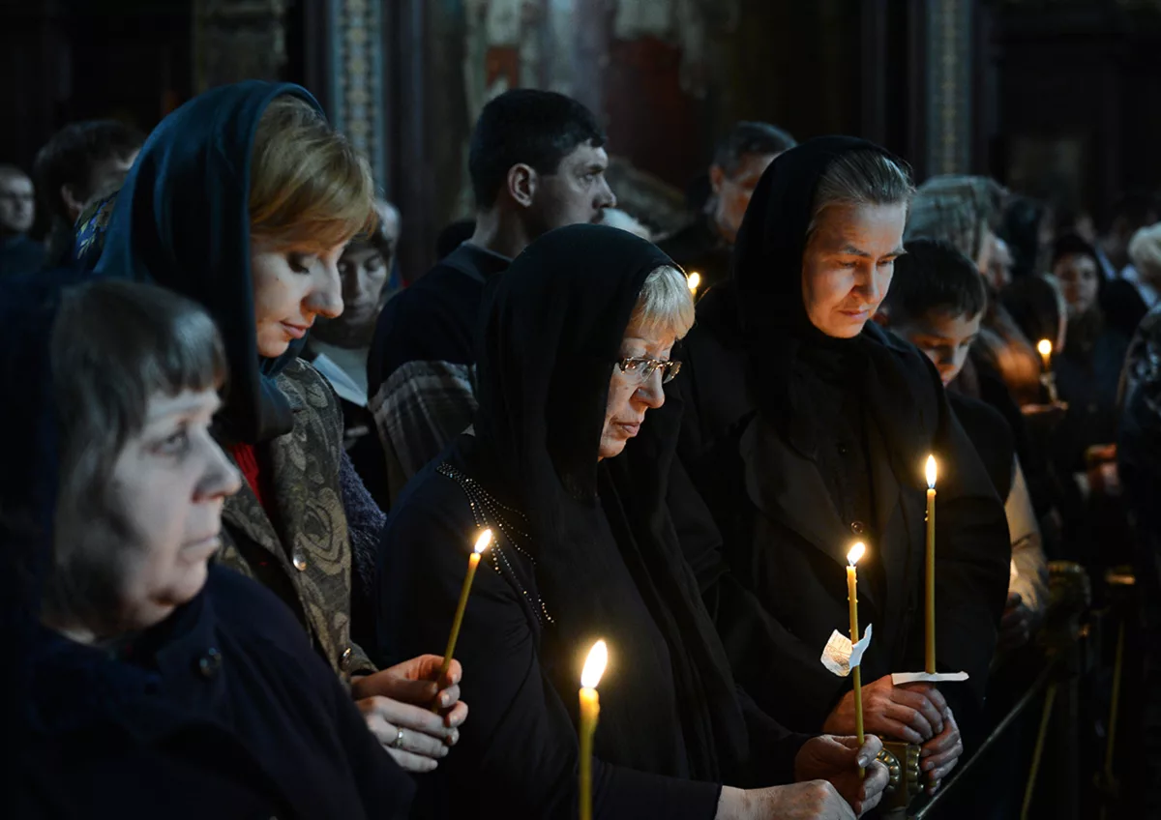
Поминки
После проведения похорон близкие родственники и друзья усопшего отправляются в его дом, чтобы почтить память. В наши дни для проведения поминок обычно арендуют специальный зал.
В процессе обряда все присутствующие говорят добрые слова о покойном. Поминки проводят в день похорон, на девятые и сороковые сутки. Также близких собирают спустя год после смерти

Slide 14
Источники
https://7kul.ru/traditsii/obryady/kultura-obychai-i-traditsii-russkogo-naroda
https://www.culture.ru/s/slavyanskie-tradicii/
https://obereg.blog/obryady-i-ritualy/russkogo-naroda/
https://zen.yandex.ru/media/id/5ab21e6277d0e601dd5bddf3/russkii-narod-kultura-tradicii-i-obychai-5abbdda6db0cd906818b3417

